Slide 1
虫 媒 病 毒
（Arbovirus）

Slide 2
虫媒病毒-----节肢动物媒介病毒
arthropod borne arboviruses
非分类学概念
归类于披膜病毒科、黄病毒科、布尼亚病毒科和沙粒病毒科的某些成员病毒
我国主要流行的有乙型脑炎病毒、登革病毒和森林脑炎病毒，均归类于黄病毒科黄病毒属（Flavivirus）

Slide 3
补充:什么叫自然疫源性疾病?
指以动物为传染源，可不依赖于人而独立地存于自然界中的传染病。存在这类传染病的地区叫作自然疫源地。
通常具有地域性、季节性特点，其发病与动物宿主、传播媒介的存在与活动有关。

Slide 4
虫媒病毒之一
流行性乙型脑炎病毒
(Epidemic encephalitis B virus)
简称：乙脑病毒，为流行性乙型脑炎（乙脑）的病原体，又称日本脑炎病毒（1934年）

Slide 5
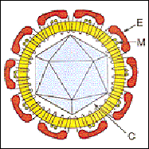
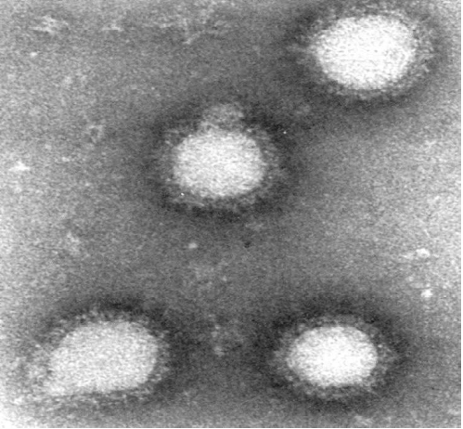
一、生物学性状
单正链RNA, 约10kb
有包膜
二十面立体对称
三种结构蛋白
E 镶嵌在包膜上的糖蛋白(血凝素功能，与受体结合）
M 位于包膜的内面
C 为衣壳蛋白
抗原性稳定, 只有一个血清型.

Slide 6
培养特性
动物接种：乳鼠颅内
鸡胚培养：卵黄囊
细胞培养：地鼠肾、幼猪肾等原代细胞培养
C6/36蚊传代细胞培养
引起明显CPE

Slide 7
二、致病性与免疫性
传染源：
家畜（猪、马、羊、骡等）
家禽（鸡、鸭、鹅等）
野生动物 (野鸟、蝙蝠等）
猪（特别是幼猪）是主要传染源. (血中带毒时间长且病毒含量高, 在人流行前1~2月即有流行.)
隐性感染，产生病毒血症

Slide 8
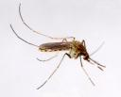
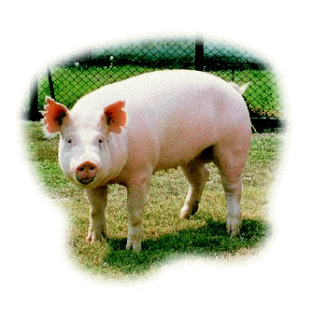
传播媒介：蚊子为主，可经蚊或蚊卵越
冬—长期宿主（三节吻库蚊）
易感对象：普遍易感，多为隐性感染
(1：300)
10岁以下儿童多见（80%）
流行环节
动物
蚊
人
带毒越冬
猪
（中间宿主、传染源）
病毒血症（4天）
蚊
蚊
人
(长期宿主)
经卵传代

Slide 9
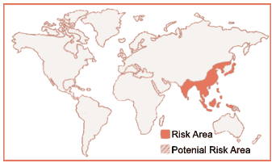
流行特征
仅分布在亚洲（东南亚), 我国除东北北部、新疆、青海和西藏外，均有该病流行;
80～90%的病例都集中在7、8、9三个月内, 与蚊虫密度曲线相一致.

Slide 10
所致疾病及致病机制——乙型脑炎
病毒经叮咬侵入
皮下毛细血管内皮细胞内增殖
入血
隐性感染
第一次病毒血症
肝、脾等处的淋巴组织增殖
入血
第二次病毒血症
轻型感染: 发热、头痛、寒颤、全身不适
0.1%
突破血脑屏障
乙型脑炎：高热、头痛、呕吐、意识障碍、抽搐
死亡率高（10%以上），后遗症（5-20%）
脑实质、脑膜病变
免疫力：牢固（包括隐性感染）

Slide 11
三、微生物学检查
病毒分离培养（尸检或以延髓穿刺取脑组织）
抗原及核酸检测——Rapid diagnosis
IFA, ELISA
抗体检测
血凝抑制试验：早期诊断和流行病学调查
中和试验：流行病学调查
检测IgM: 早期诊断
四、防治原则
防蚊灭蚊
管理好动物传染源：
猪：预防接种（切断中间传染源）
预防接种：灭活疫苗及减毒活疫苗
流行区6个月以上10岁以下的儿童
(流行前1个月开始，间隔7～10天复种1次，每年加强注射1次)
无特效抗病毒药物，对症治疗。

Slide 12
登革病毒
（Dengue virus）
虫媒病毒之二

Slide 13
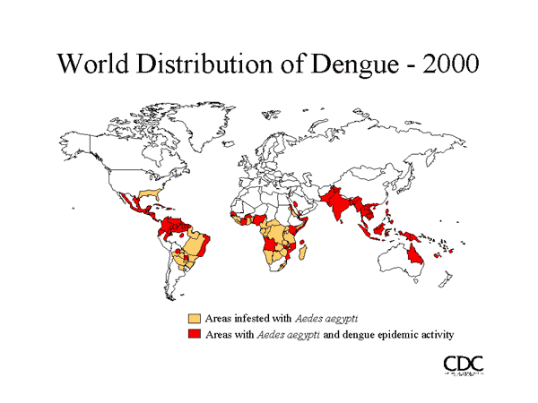
热带、亚热带地区
广东、海南及广西
目前，世界每年发生登革病毒感染患者超过1亿人，并有50万人发展成为登革出血热或登革休克综合征，造成大约25000人死亡。目前登革热已成为世界上分布最广、发病最多的虫媒病毒病。

Slide 14
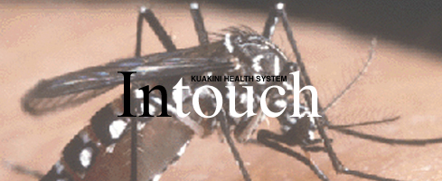
形态结构与乙脑病毒相似. 有4个血清型
可在多种哺乳类和昆虫传代细胞中增殖，产生CPE。
传染媒介——埃及伊蚊和白纹伊蚊
猴为登革病毒的自然储存宿主，猴 蚊 人

Slide 15
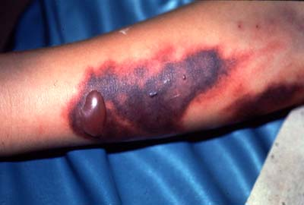
预治原则
所致疾病: 病毒在血管内皮细胞和单核细胞系统中增殖致病
登革热（轻型）：发热、头痛、肌痛、骨头关节痛、淋巴结肿大等（1周）
登革出血热/登革休克综合征（重型）：皮肤等广泛出血、休克 (见于再次感染同型或异型登革病毒，以免疫病理损伤为主)
青壮年为主,病死率6%-30%
预防措施的重点在于防蚊和灭蚊
疫苗在研究中
无特效治疗方法
登革出血热
（Dengue hemorrhagic fever ）

Slide 16

森林脑炎病毒
（Forest encephalitis virus）
又名苏联春夏型脑炎病毒
虫媒病毒之三
生物学性状与乙脑病毒相似
蜱是传播媒介. 动物(如松鼠、野鼠) 蜱 →人
呈世界性分布。在我国主要东北和西北原始森林
接种疫苗-----林区工作者
病后免疫力持久.

Slide 17
出 血 热 病 毒
Hemorrhagic fever virus

Slide 18
大多由节肢动物或啮齿类动物传播，引起高热、出血、低血压等共同症状，并有较高死亡率。
如:
  汉坦病毒——肾综合征出血热（鼠）
  克里米亚-刚果出血热病毒——新疆出血热（蜱）
  埃波拉病毒——埃波拉出血热
  登革病毒——登革出血热（蚊）
  黄热病病毒——黄热病（蚊）
  （有些病毒出现人与人的传播）

Slide 19
汉坦病毒 （hantavirus）
出血热病毒之一

Slide 20
属布尼亚病毒科（Bunyavirus)
病毒普遍存在于全球各地的啮齿类动物体内，由鼠类传播。是引起肾综合征出血热（HFRS，俗称流行性出血热,亚洲和欧洲）和汉坦病毒肺综合征（HPS，美洲）的病原体。
首先由韩国李镐汪1978年从疫区捕获的黑线姬鼠肺组织中分离，根据分离地点命名.

Slide 21
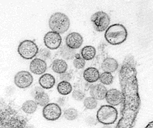
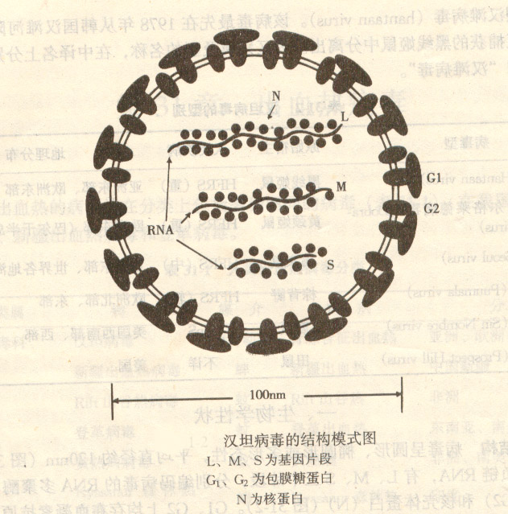
生物学性状
形态结构
圆形、卵圆形，直径120nm ,有包膜
单负链RNA，分为L、M、S三节段
L---- RNA多聚酶
M---- 糖蛋白G1、G2
S---- 衣壳蛋白
pH5.6～6.4时可凝集鹅红细胞

Slide 22
培养特性:
动物： 黑线姬鼠、大鼠、小白鼠、家兔等均有不同程度的感
染性;
细胞培养: Vero E6 、A549、 HEL、地鼠肾细胞均敏感，生长
缓慢，不引起CPE
抗原分型：抗原性、动物宿主不同，分六个血清型
Ⅰ型：黑线姬鼠型
Ⅱ型：家鼠型或大鼠型
Ⅲ型：棕背鼠型
Ⅳ型：田鼠型
Ⅴ型：黄颈姬鼠型
Ⅵ型：小鼠型或小家鼠型

Slide 23
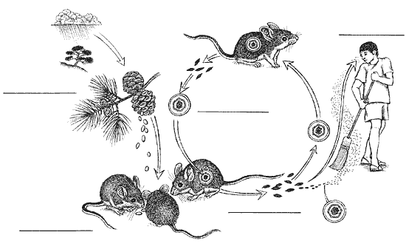
致病性与免疫性
流行特征: 有明显季节性(10-12 月份)、地方性
发病对象：野外、田间劳动者，青壮年男性
传染源:
鼠（唾液、尿、粪污染环境）
传染途径：多途径
动物源性传播（呼吸道、消化道、伤口）、 胎盘传播、虫媒传播（螨）

Slide 24
易感者：普遍易感
隐性感染少（流行区仅3.8%—4%）
所致疾病
肾综合征出血热（HFRS ）
致病机制
病毒直接作用（病毒损伤血管）及免疫病理作用
免疫性
病后可获持久免疫力，再感染少见
隐性感染率低且免疫力不牢固（未发病者均易感）

Slide 25
病程
潜伏期（1-3w)
畏寒发热
“三痛”: 腰痛、头痛、眼眶痛
“三红”: 眼红、颈红、上胸红
前驱期（似上感）
发热期
低血压休克期（肾损害）
少尿期
发热
出血: 皮肤粘膜出血点,多器官出血
肾脏损伤: 肾衰、休克、死亡
（3-20%）
三大
主症
多尿期
恢复期

Slide 26
防治
防：一般预防：防鼠灭鼠
特异预防： 灭活疫苗，保护率达90%以上
治：对症治疗，把好休克关、少尿关、出血关

Slide 27
克里米亚-刚果出血热病毒
（即新疆出血热病毒）
出血热病毒之二
属布尼亚病毒科, 形态结构与汉坦病毒相似
传播方式不同，蜱为传播媒介和储存宿主，野生动物亦为储存宿主
临床表现以发热、出血为主，无明显肾脏损害

Slide 28
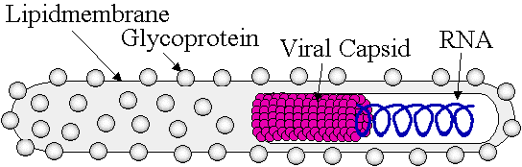
埃波拉病毒
(Ebola virus)
出血热病毒之三
属丝状病毒科。-ssRNA，核衣壳螺旋对称，有包膜
引起埃波拉出血热：高热、全身疼痛、广泛性出血、多器官功能障碍和休克，死亡率40-90%。
主要在非洲几个国家发生暴发性流行 （76年在苏丹和扎伊尔首次爆发）
蝙蝠 →猴和黑猩猩→人（人际传播主要通过接触到体液如汗液、唾液或血液等）

